Slide 1
Решение текстовых задач при подготовке к ГИА
Манахова Елена Алексеевна
Учитель математики МОУ «ООШ № 90»
Заводского района г. Саратова

Slide 2
Умение решать задачи является одним из основных показателей уровня математического развития, глубины освоения учебного материала.
При решении задач формируются различные математические понятия, осмысливаются различные арифметические операции.
Особенно важна роль задач как средства развития логического мышления учащихся, их умения устанавливать зависимости между величинами, делать правильные умозаключения.
Решая задачи , учащиеся приобретают новые математические знания, готовятся к практической деятельности.

Slide 3
Решить математическую задачу- это значит найти такую последовательность общих положений математики, применяя которые к условиям задачи получаем то, что требуется в задаче,-ответ.

Slide 4
Этапы решения задачи
Поиск способа решения
Задача
Исследование задачи
схематическая запись условия задачи
Анализ задачи
План решения
Осуществление плана решения
Анализ решения
Проверка
Ответ

Slide 5
Все текстовые математические задачи по числу действий, выполняемых для их решения, делятся на простые и составные.
Задача, для решения которой надо выполнить один раз арифметическое действие, называется простой.
Задача, для решения которой надо выполнить несколько действий, связанных между собой (независимо от того, будут ли это разные или одинаковые действия), называется составной.

Slide 6
Умение решать простые задачи является подготовительной ступенью овладения учащимися умением решать составные задачи.
Решение составной задачи сводится к расчленению её на ряд простых задач и к последовательному их решению.

Slide 7
Основные типы задач
Задачи на движение.
Задачи на процентное содержание.
Задачи на совместную работу.
Задачи на концентрацию и сплавы.

Slide 8
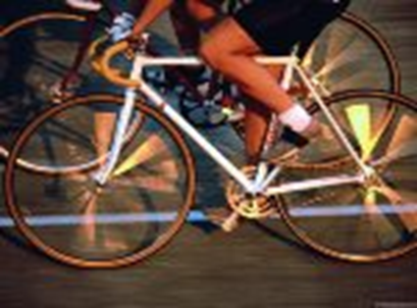
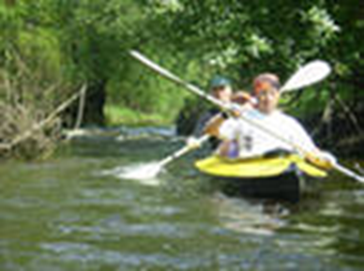
Задачи на движение.
1. Движение по суше
2. Движение по воде

Slide 9
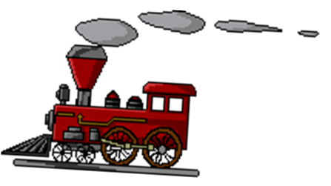
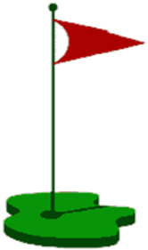
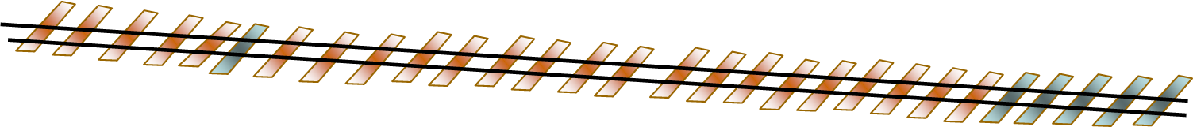
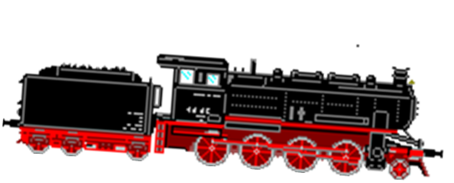
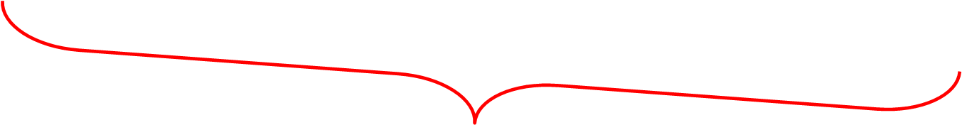
Два поезда вышли навстречу друг другу одновременно из двух городов, расстояние между которыми 495 км. Через 3 ч они встретились. Какова скорость каждого поезда, если известно, что скорость одного из них на 5 км/ч больше скорости другого?
на 5 км/ч >
495 км

Slide 10
Пусть Х-км/ч скорость одного поезда;
Х+5- км/ч скорость другого поезда;
(Х+ Х+5)- км/ч скорость сближения поездов.
Составим и решим уравнение: (х+х+5)3=495.
Ответ: 80 км/ч, 85 км/ч.

Slide 11
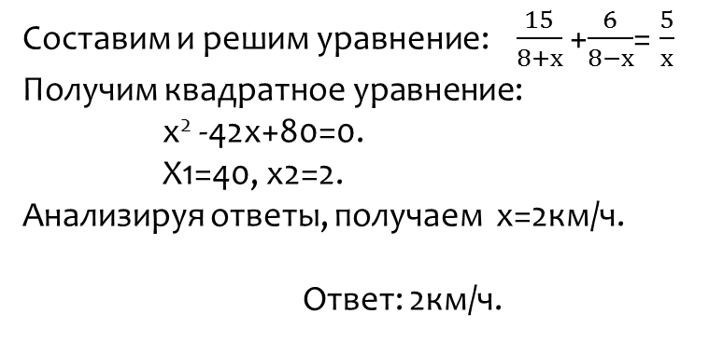
Лодка может проплыть 15км по течению реки и ещё 6км против течения за то же время, за какое плот может проплыть 5км по этой реке. Найти скорость течения реки, если известно, что собственная скорость лодки 8 км/ч.
Составим и решим уравнение: $\frac{15}{8+х}$ +$\frac{6}{8−х}$= $\frac{5}{х}$
Получим квадратное уравнение: х² -42х+80=0.
Х1=40, х2=2.
Анализируя ответы, получаем х=2км/ч.
Ответ: 2км/ч.

Slide 12
Задачи на совместную работу.
Задачи на работу содержат следующие величины:
А- объем выполненной работы
Р- производительность труда
t- время выполнения работы
Уравнение, связывающее эти три величины, имеет вид: А= Рt

Slide 13
Два случая при решении задач на совместную работу:
1) Объем выполненной работы известен, т.е. если речь идет о количестве кирпичей, страниц или построенных домов — работа как раз и равна этому количеству.
2) Объем выполненной работы неизвестен, т.е. если объем работы не важен в задаче и нет никаких данных, позволяющих его найти — работа принимается за единицу.

Slide 14


Один мастер может выполнить заказ за 12 часов, а другой- за 18 часов. За какое время могут выполнить заказ эти мастера, работая вместе?
Объём выполненной работы= производительность × время
Р=$\frac{А}{t}$
 | А | р | t
1 мастер | 1 | $$\frac{1}{12}$$ | 12
2 мастер | 1 | $$\frac{1}{18}$$ | 18
вместе | 1 | $\frac{1 }{12}$ + $\frac{1}{18}$ | х

Slide 15
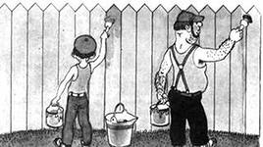

Составим и решим уравнение:
($\frac{1}{12}$ +$\frac{1}{18}$) х=1
Ответ: 7,2 часа.

Slide 16
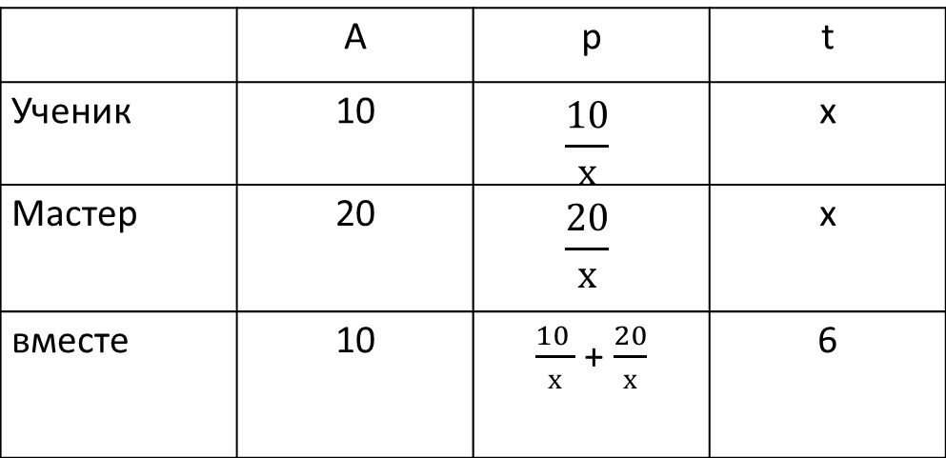
Ученик, работая самостоятельно может оштукатурить стену площадью 10 м² за то время, за которое мастер может оштукатурить две таких стены. Мастер и ученик, работая вместе могут оштукатурить стену за 6 часов. За какое время ученик может оштукатурить стену, работая самостоятельно?
Для решения задачи удобно составить таблицу
 | А | р | t
Ученик | 10 | $$\frac{10}{х}$$ | х
Мастер | 20 | $$\frac{20}{х}$$ | х
вместе | 10 | $\frac{10 }{х}$ + $\frac{20}{х}$ | 6

Slide 17

Составим и решим уравнение:
( $\frac{10 }{х}$ + $\frac{20}{х } )$ 6 = 10.
Ответ: 18 часов.

Slide 18
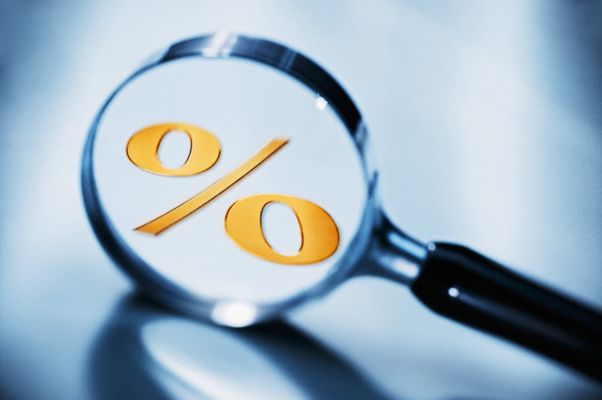
Задачи на процентное содержание
Три алгоритма:
1). Нахождения части от целого;
2). восстановление целого по его известной части;
3). нахождение процентного прироста.

Slide 19
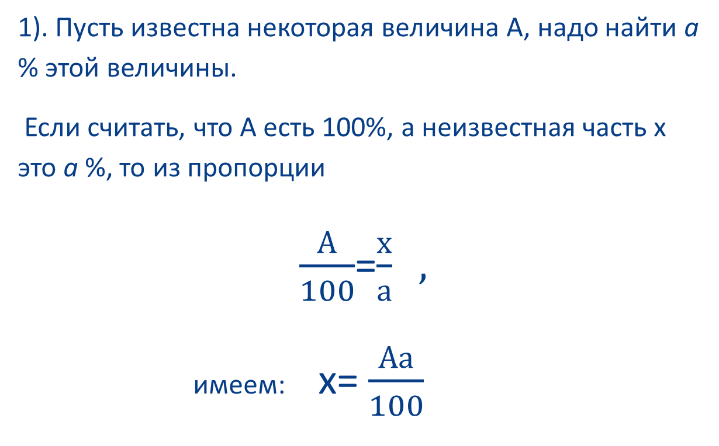
1). Пусть известна некоторая величина А, надо найти а % этой величины.
Если считать, что А есть 100%, а неизвестная часть х это а %, то из пропорции
$\frac{А}{100}$=$\frac{х}{а} ,$
имеем: х=$\frac{Аа}{100}$

Slide 20
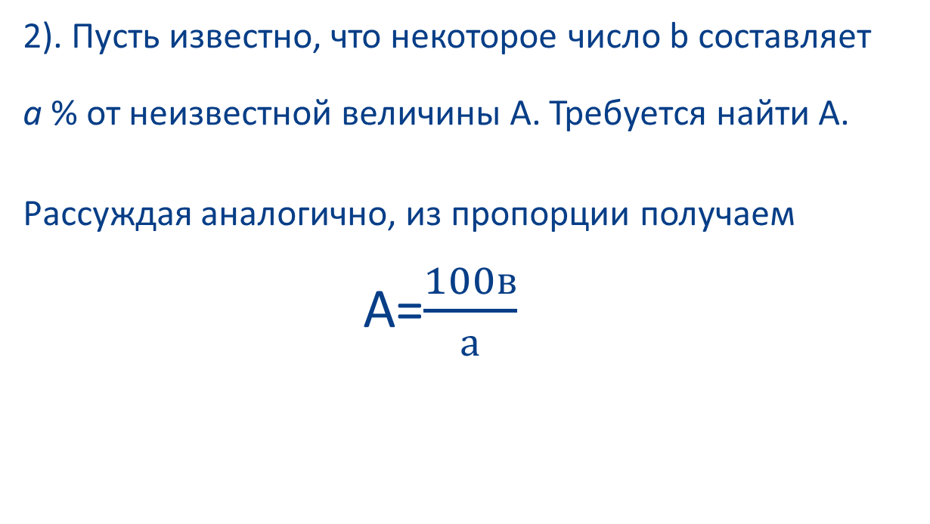
2). Пусть известно, что некоторое число b составляет
а % от неизвестной величины А. Требуется найти А.
Рассуждая аналогично, из пропорции получаем А=$\frac{100в}{а}$

Slide 21
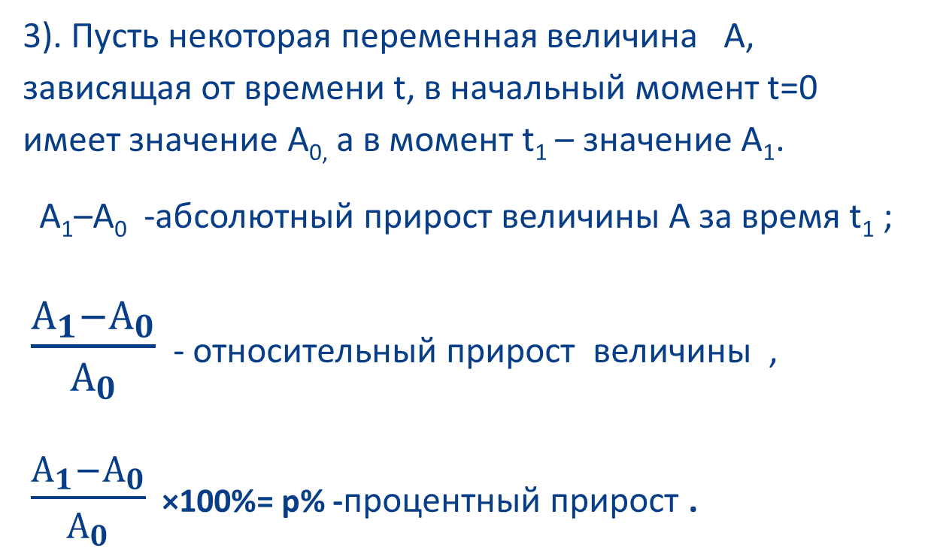
3). Пусть некоторая переменная величина А, зависящая от времени t, в начальный момент t=0 имеет значение А_{0,} а в момент t₁ – значение А₁.
А₁–А₀ -абсолютный прирост величины А за время t₁ ;
$\frac{А_{1}−А_{0}}{А_{0}}$ - относительный прирост величины ,
$\frac{А_{1}−А_{0}}{А_{0}}$ ×100%= р% -процентный прирост .

Slide 22
Клиент внес 3000 р. на два вклада, один из которых дает годовой доход, равный 8%, а другой- 10%. Через год на двух счетах у него было 3260 р. Какую сумму клиент внёс на каждый вклад?
Пусть Хр. клиент внёс на 1-ый вклад, тогда 3000-х р. клиент внес на 2-ой вклад.
0,08х р. годовой доход на 1-ый вклад;
0,1(3000-х) р. годовой доход на 2-ой вклад.
Доход на оба вклада составил 3260-3000= 260 р.
Составим и решим уравнение: 0,08х+0,1(3000-х)=260.
Ответ: 2000р., 1000р.

Slide 23
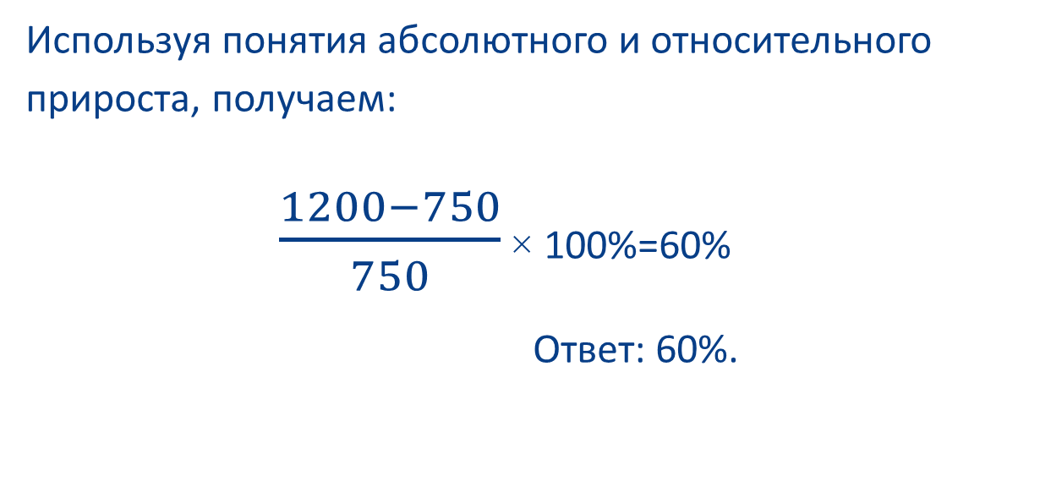
Магазин обуви покупает туфли по оптовой цене 750 рублей за пару, а продаёт по цене 1200 рублей. Сколько процентов составляет торговая наценка в магазине?
Используя понятия абсолютного и относительного прироста, получаем:
$\frac{1200−750}{750}$ × 100%=60%
Ответ: 60%.

Slide 24

Цена товара была повышена на 24% и составила 372 рубля. Сколько стоил товар до повышения?
Новая цена составляет 124%. Получим: 372:1,24=300(р.)
Ответ: 300р.

Slide 25

Задачи на смеси и сплавы
М- масса смеси
m- масса вещества
c=m/M - концентрация данного вещества в смеси (сплаве)
с×100%- процентное содержание данного вещества
m=c×M- масса данного вещества в смеси (сплаве)

Slide 26
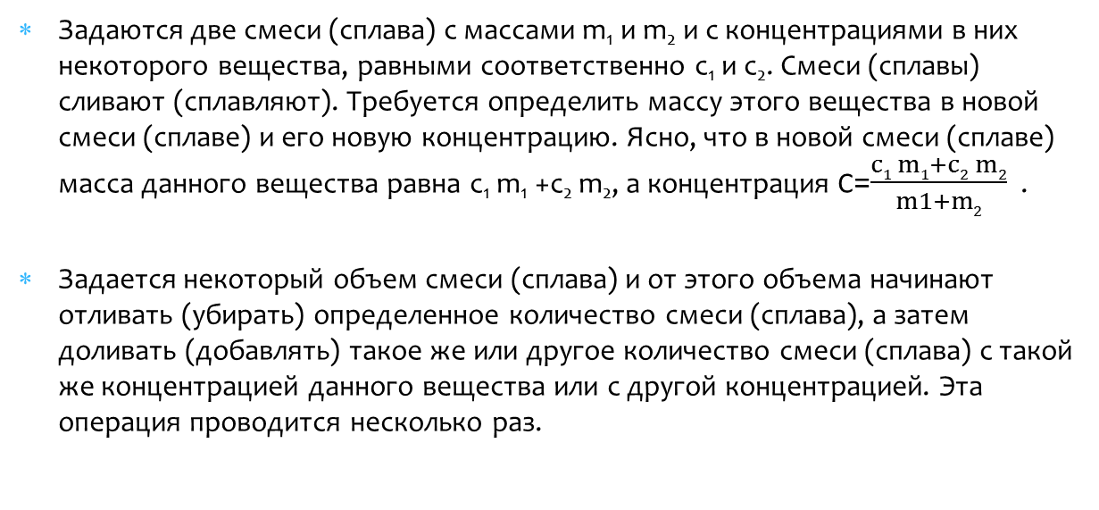
ДВА ВИДА ЗАДАЧ НА СМЕСИ
Задаются две смеси (сплава) с массами m₁ и m₂ и с концентрациями в них некоторого вещества, равными соответственно с₁ и с₂. Смеси (сплавы) сливают (сплавляют). Требуется определить массу этого вещества в новой смеси (сплаве) и его новую концентрацию. Ясно, что в новой смеси (сплаве) масса данного вещества равна c₁ m₁ +c₂ m₂, а концентрация С=$\frac{c1 m1+c2 m2}{ m1+m2 }$ .
Задается некоторый объем смеси (сплава) и от этого объема начинают отливать (убирать) определенное количество смеси (сплава), а затем доливать (добавлять) такое же или другое количество смеси (сплава) с такой же концентрацией данного вещества или с другой концентрацией. Эта операция проводится несколько раз.

Slide 27
Влажность свежескошенной травы 60%, сена- 20%. Сколько сена получится из 1т свежескошенной травы?
В траве содержалось 60% воды, значит, «сухого вещества» было 40%. В сене20% воды и 80% «сухого вещества». Пусть из 1т=1000кг травы получилось Хкг сена Тогда:
80% от х= 40% от 1000
Составим уравнение:
0,8х= 0,4× 1000
Х=500 (кг)
Ответ: 500 кг.

Slide 28
Сколько граммов 75%-ного раствора кислоты надо добавить к 30 г 15%-ного раствора кислоты, чтобы получить 50%-ный раствор кислоты?
Для удобства условие оформим в виде таблицы
Концентрация % | Масса раствора г | Масса чистого вещества г
75% | Х | 0,75х
15% | 30 | 30×0,15=4,5
50% | 30+х | 4,5+ 0,75х
Составим уравнение и решим его:
(4,5+0,75х)/(х+30) ×100%= 50%.
Х=42 г Ответ: 42 г .

Slide 29
Имеется кусок сплава меди с оловом общей массой 12 кг, содержащий 45% меди. Сколько чистого олова надо добавить к этому куску сплава, чтобы получившийся новый сплав содержал 40% меди?
m = 0,45 × 12 = 5,4 кг (где 0,45 – концентрация меди в сплаве).
Пусть x кг олова надо добавить к сплаву. Тогда 12+х кг – масса нового сплава. И так как масса меди в первоначальном сплаве равна 5,4 кг, то имеем пропорцию:
12 + x - 100%
5,4 - 40%
Составим уравнение: 40 (12 + х ) = 100 · 5,4
решая его, получаем х=1,5 кг.
Ответ: нужно добавить 1,5 кг чистого олова.

Slide 30
Используемая литература.
Сборник заданий для подготовки к государственной итоговой аттестации в 9 классе Л.В.Кузнецовой др., Москва, «Просвещение»,2012г.
Математика. Итоговая аттестация 2013, под ред. Д.А.Мальцева, «Народное образование» , 2013г.
Как научиться решать задачи, Л.М.Фридман, Е.Н.Турецкий, Москва, «Просвещение», 1979 г.
Справочник по методам решения задач по математике, А.И.Пинский, А.Г.Цыпкин, Москва, «Наука», 1989г.
Математика. Тематические тренировочные задания. В.В.Кочагин, М.Н.Кочагина, Москва, «Эксмо», 2012г.

Slide 31

Спасибо за внимание !

